Slide 1


2021년 09월 02일
서울특별시 중개사무소 현황 파악 및
아파트 매매량 예측 모델 생성
파이썬, R을 활용한 빅데이터 시각화 과정 봉준기

Slide 2
INDEX
1. 주제 선정 배경
2. 데이터 수집 방법
3. 서울시 중개사무소 현황 및 추세
4. 아파트 매매량 예측 모델 생성
5. 결론

Slide 3
1. 주제 선정 배경

Slide 4
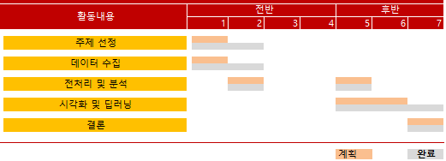
Gantt Chart를 이용한 일정관리
Notes:
기존에 운용되고 있는 공공도서관 및 대학도서관 웹 페이지 및 도서관 관리 시스템인 KOLAS를 참조

Slide 5
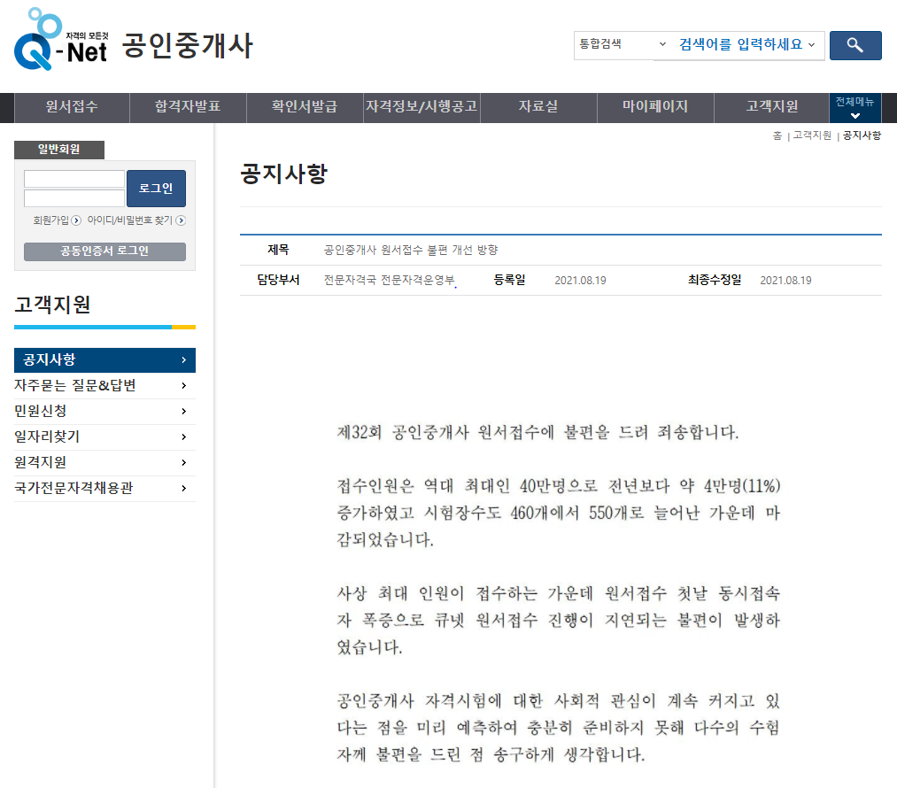
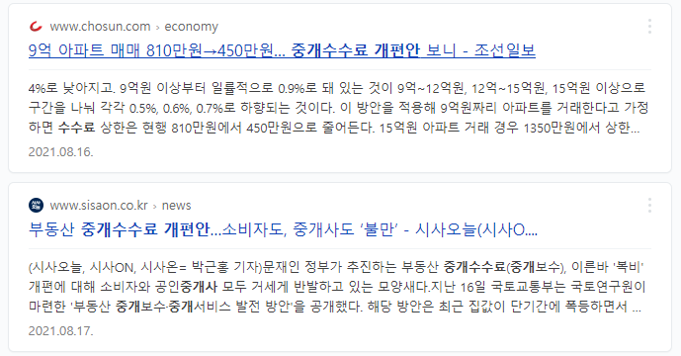
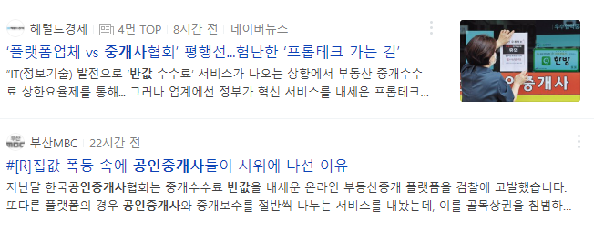
1. 주제 선정 배경

Slide 6
2. 데이터 수집 방법

Slide 7
2. 데이터 수집 방법 - 출처
서울시 중개사무소 현황 데이터
1) 웹 스크래핑 - 국가공간정보포털 http://www.nsdi.go.kr/
2) XLSV로 가져오기 - 국토교통 통계누리 https://stat.molit.go.kr/
아파트 일일 거래량 데이터
1) CSV로 가져오기 – 국토교통부 실거래가 공개시스템 https://rt.molit.go.kr/
＊ 현행 신고법의 계약일로부터 30일 이내 신고에 따라 신고일과 계약일 최대 30일 차이 발생.
그러므로 30일 이전 데이터까지 확보
Notes:
기존에 운용되고 있는 공공도서관 및 대학도서관 웹 페이지 및 도서관 관리 시스템인 KOLAS를 참조

Slide 8
3. 중개사무소 현황 및 추세

Slide 9
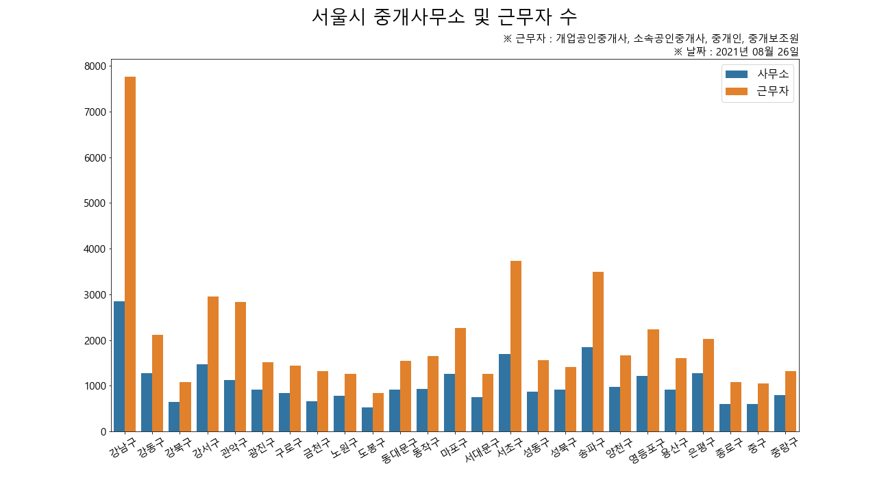
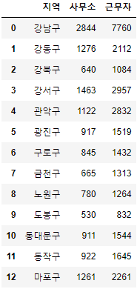
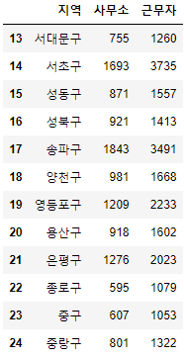
3. 서울시 중개업 최근 현황

Slide 10
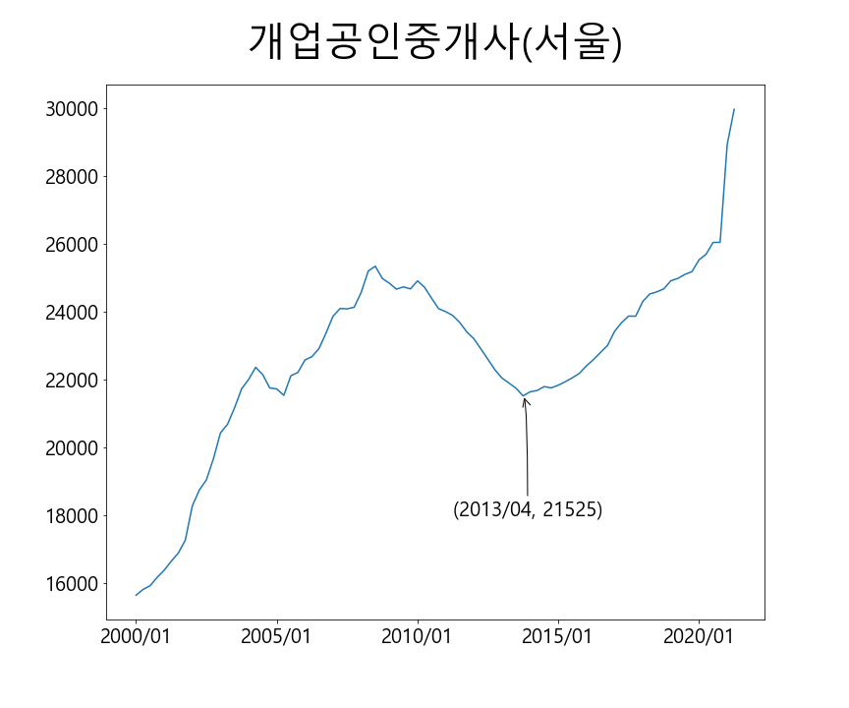
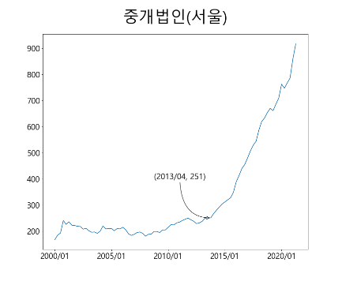
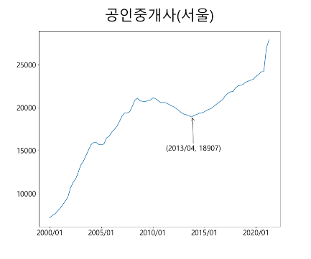
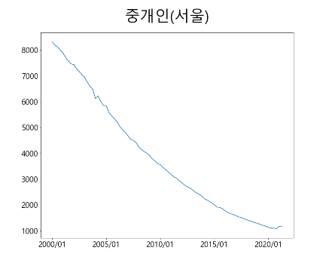
3. 분기별 서울시 개업공인중개사 수의 변화
분기(Quarterly) | 2000/01 | 2000/02 | 2000/03 | 2000/04 | 2001/01 | 2001/02 | 2001/03 | 2001/04 | 2002/01 | 2002/02 | ... | 2019/01 | 2019/02 | 2019/03 | 2019/04 | 2020/01 | 2020/02 | 2020/03 | 2020/04 | 2021/01 | 2021/02
계 | 15644 | 15815 | 15923 | 16170 | 16382 | 16646 | 16885 | 17267 | 18282 | 18751 | ... | 24922 | 24992 | 25110 | 25191 | 25539 | 25702 | 26052 | 26056 | 28936 | 29982
공인중개사 | 7164 | 7439 | 7613 | 7936 | 8276 | 8705 | 9095 | 9583 | 10622 | 11258 | ... | 22970 | 23090 | 23220 | 23309 | 23654 | 23857 | 24189 | 24193 | 26910 | 27891
중개인 | 8312 | 8191 | 8117 | 7993 | 7880 | 7705 | 7567 | 7462 | 7441 | 7275 | ... | 1282 | 1241 | 1204 | 1173 | 1123 | 1098 | 1096 | 1077 | 1167 | 1175
중개법인 | 168 | 185 | 193 | 241 | 226 | 236 | 223 | 222 | 219 | 218 | ... | 670 | 661 | 686 | 709 | 762 | 747 | 767 | 786 | 859 | 916
2013년 4분기 법인 수 : 251 2021년 2분기 법인 수 : 916

Slide 11
4. 아파트 매매량 예측 모델 생성

Slide 12
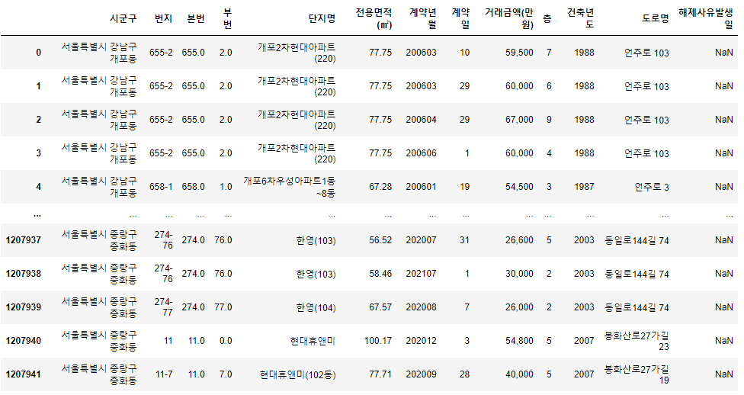
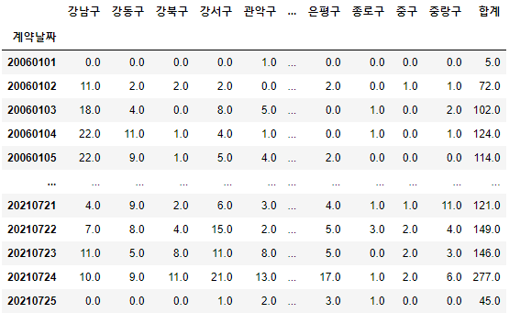
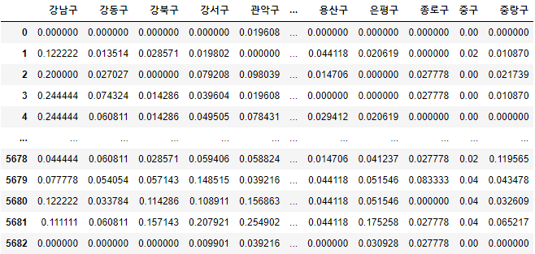
4. 전처리
1. 해제사유가 발생한 행 제거
2. ‘계약날짜(ex.20060310)’와 ‘구(ex.강남구)’ 기준
그룹별 데이터 개수 집계
3. 합계 열 추가
4. 데이터 정규화(MinMaxScaler) ※ 합계 열 제외

Slide 13
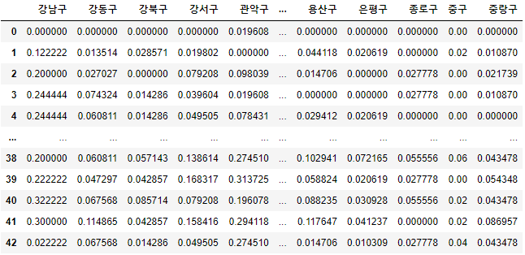
4. 데이터 구조
X_data1(0~39)
X_data2(1~40)
…
Y_data1(40)
Y_data2(41)
…

Slide 14
4. 훈련 – 검증 데이터 분리
X_Train - 훈련
(4643,40,25)
X
(5643,40,25)
X_Test - 검증
(1000,40,25)
Y_Train - 훈련
(4643,25)
Y
(5643,25)
Y_Test - 검증
(1000,25)

Slide 15
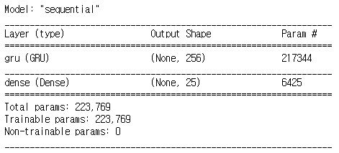
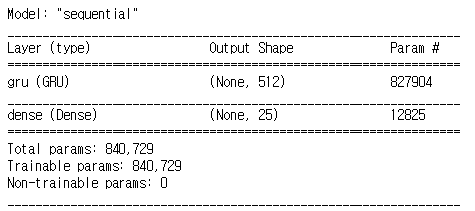
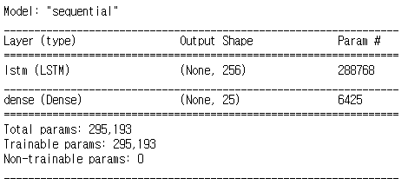
4. 모델 생성

Slide 16
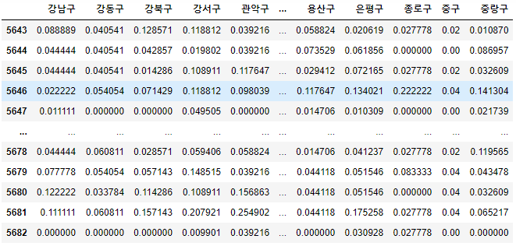
4. 예측 과정
model.predict()
MinMaxscaler.inverse_transform()
sum()
2021년 7월 26일 예측 거래량 : 173
2021년 7월 26일 실제 거래량 : 124
(※ 2021년 8월 31일 기준)
172.8943551890552

Slide 17
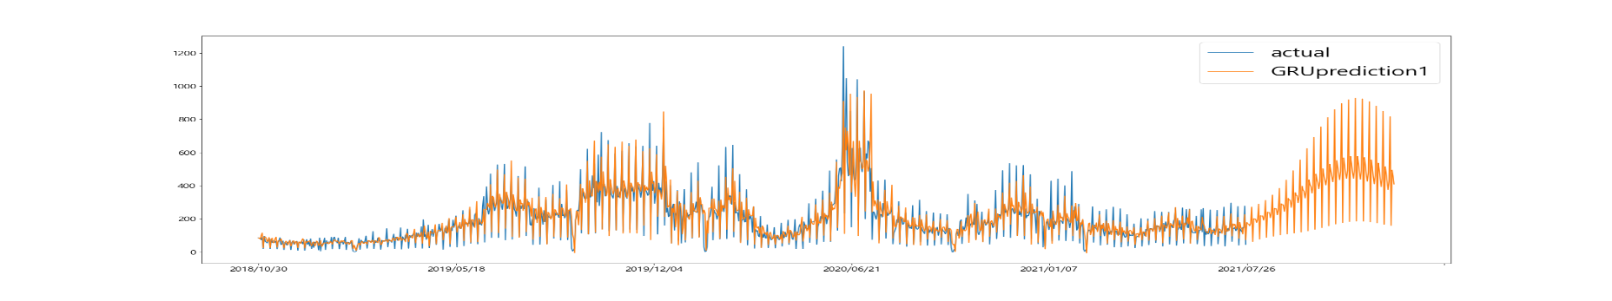
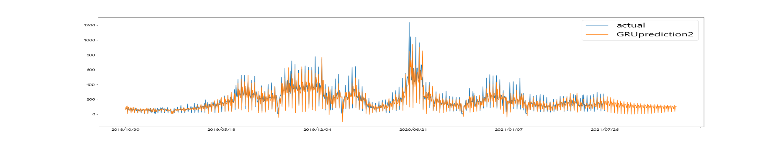
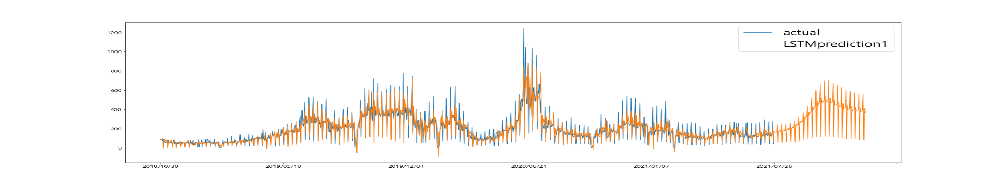
4. 아파트 매매량 예측 모델
172.8943551890552
검증 데이터
(.test)
예측 데이터
(.pre)

Slide 18
5. 결론

Slide 19
5. 결론
5.1) 중개사무소 현황 및 추세
공인중개사, 중개법인의 수가 2013년 4분기를 기준으로 뚜렷한 증가세를 보인다.
또한, 서울시 내의 공인중개사, 중개법인의 수는 증가, 중개인의 수는 감소할 것으로 예상된다.
결과 : 수렴 또는 진동 형태의 모델 생성. 추가적인 조치가 필요함.
한계 : 거래량 데이터를 제외한 가격, 요일 등의 관련 데이터를 포함하여 분석하지 않음.
향후 분석 방향 1 : 거래량 데이터를 제외한 가격, 요일 등의 관련 있는 데이터를 포함하여 분석.
향후 분석 방향 2 : 다른 손실함수의 적용.
향후 분석 방향 3 : 다른 알고리즘의 적용.
5.2) 아파트 매매량 예측 모델 생성
Notes:
기존에 운용되고 있는 공공도서관 및 대학도서관 웹 페이지 및 도서관 관리 시스템인 KOLAS를 참조

Slide 20
개발환경
(Resources)
OS
Windows 10 Pro
Language
Python
IDE
Anaconda jupyter notebook
Open
Source
Tensorflow 2, Pandas, Numpy, Matplotlib, Seaborn, etc.

